Slide 1


Vplyv schopností hráčov na úspešnosť hier s účelom
Slovenská technická univerzita v Bratislave
Fakulta informatiky a informačných technológií
Ústav informatiky a softvérového inžinierstva
Jakub Šimko
jsimko@fiit.stuba.sk
WIKT 2012, Smolenice, 22.11.2012

Slide 2



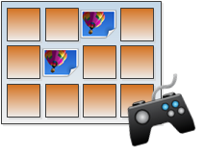

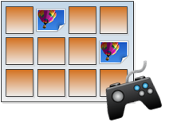
PexAce
Obrázky
Osobné obrázky s tagmi
Anotácie: voľný text
Hráč
Anotačná hra
Obrázky s tagmi

Slide 5
Rôzne schopnosti riešiť úlohy
Ľudia sú rôzni – doména, typ úlohy...
Vedomosť o úrovni schopností sa dá využiť
  Váhovanie hlasov v dave
  „Personalizované“ prideľovanie úloh
  Vypuklý prípad: tvorba metadát k osobným multimédiám
Otázka znie: Ako schopnosti merať
  Vo všeobecnosti
  V prostredí hier s účelom

Slide 6
Čo sa zatiaľ podarilo
Zmerať „všeobecné“ schopnosti riešiť úlohu
Použiť túto znalosť na zlepšenie „výkonu“ hry

